Slide 1
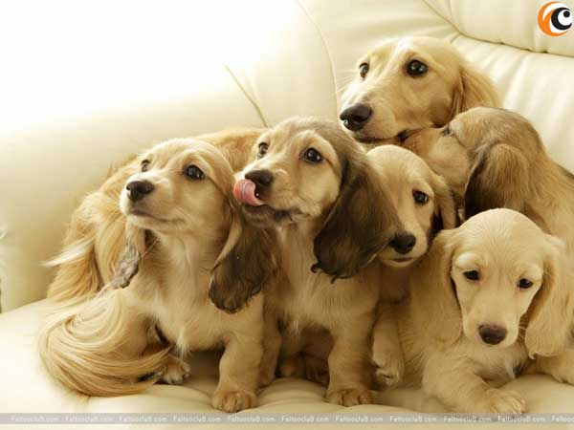

Зір собак.

Slide 2
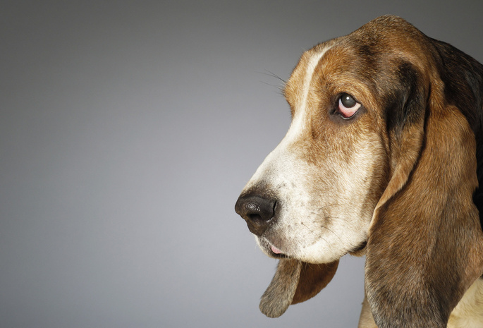
Чи розрізняють собаки кольори?
Ще донедавна, існувала думка про те, що у собак чорно-білий зір. Проте американські вчені довели, що собаки бачать в кольорі, хоча їхній зір і не настільки яскравий як у людини.

Slide 3
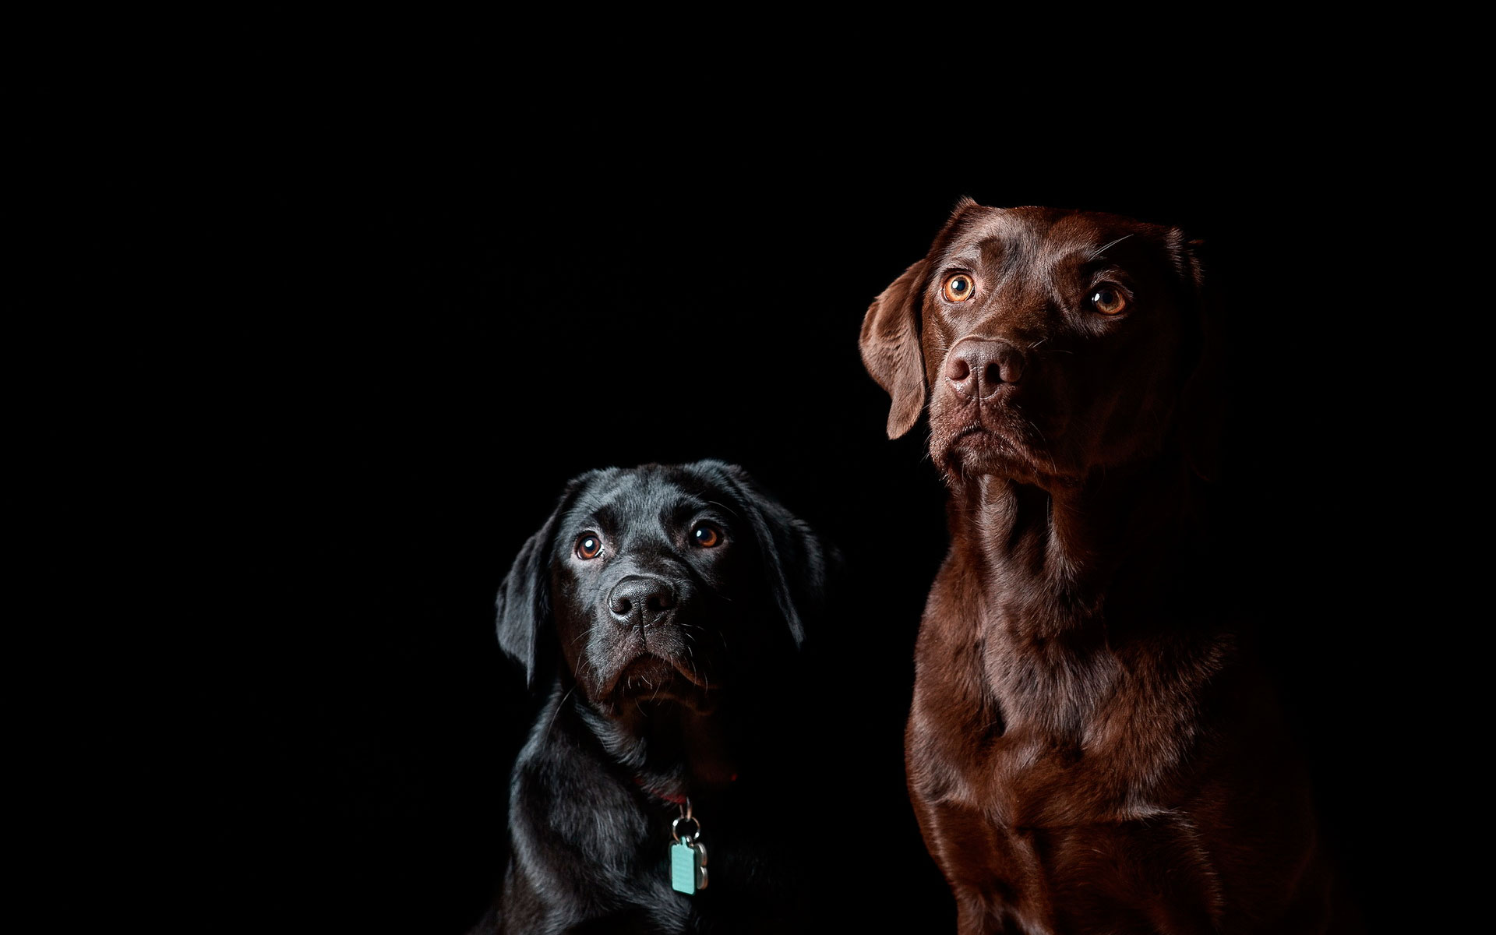
Відмінність у сприйнятті кольору пояснюється будовою ока.
Як відомо за сприйняття кольору відповідають колбочки,а у собак їх менше ніж у людини. Крім того існує три види колбочок, кожен з яких реагує на свій діапазон кольору.

Slide 4
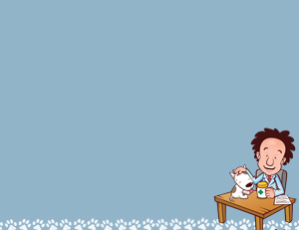
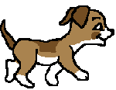
Одні – найбільш чутливі до довгохвильового випромінювання (червоного і оранжевого кольорів), другі – до середньохвильового (зеленого і жовтого), треті – до короткохвильового (синій, голубий та фіолетовий кольори).

Slide 5

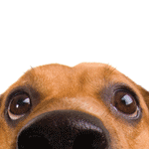
У собаки колбочки, чутливі до червоного відсутні.
Видимі людині як зелений, жовтий і червоний, виглядають для собак як жовтий. Колір, який виглядає зелено-голубим для людини, можливо, для собаки виглядає сіро-голубим.

Slide 6

Тести на собаках показують, що собаки можуть відрізнити червоний (який вони бачать як жовтий)від синього,але часто путають його з зеленим. Так що, здається, собаки-поводирі розрізняють світло світлофора не за кольором, а за розміщенням.

Slide 7
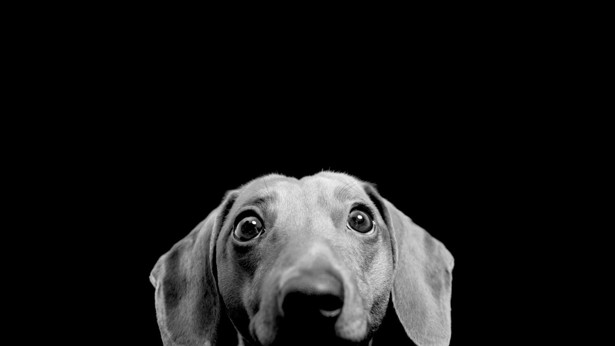
У темряві собаки бачать в 3-4 рази краще за людину. Це завдяки кращому розширенню зіниць, а також специфічній будові сітківки. Позаду фоторецепторів розташована світловідбиваюча мембрана - тапетум. Промені, попадаючи в око, відбиваються цією мембраною, і в свою чергу теж вловлюються паличками і колбочками. Виходить якби два промені замість одного.

Slide 8

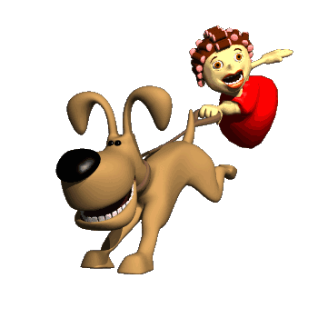
Собака краще бачить рухомі об’єкти. Їх вона може бачити на відстані 800-900 м, а нерухомі – до 600 м. Саме тому від собаки не можна втікати.
Собака більш точно визначає дистанцію. Проте на відстані до 35-50 см собака бачить розпливчасто.

Slide 9
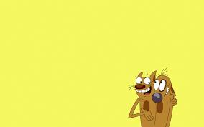
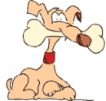
Поле зору людини має вигляд круга, у собаки ж він розтягнений в сторони. Обзор людини складає біля 180 градусів, у собаки – 240-250, і залежить від форми черепа, носа, породи. Так, наприклад у порід з коротким носом та широкою мордою (мопс, пекінес, англійський бульдог) очі розходяться під порівняно малим кутом і тому боковий зір обмежений.

Slide 10
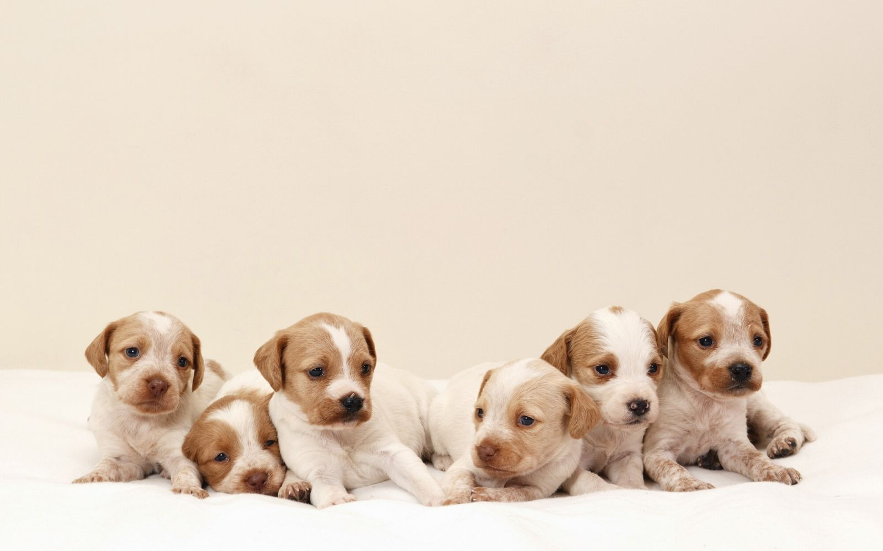
ДЯКУЮ ЗА УВАГУ!

